Slide 1
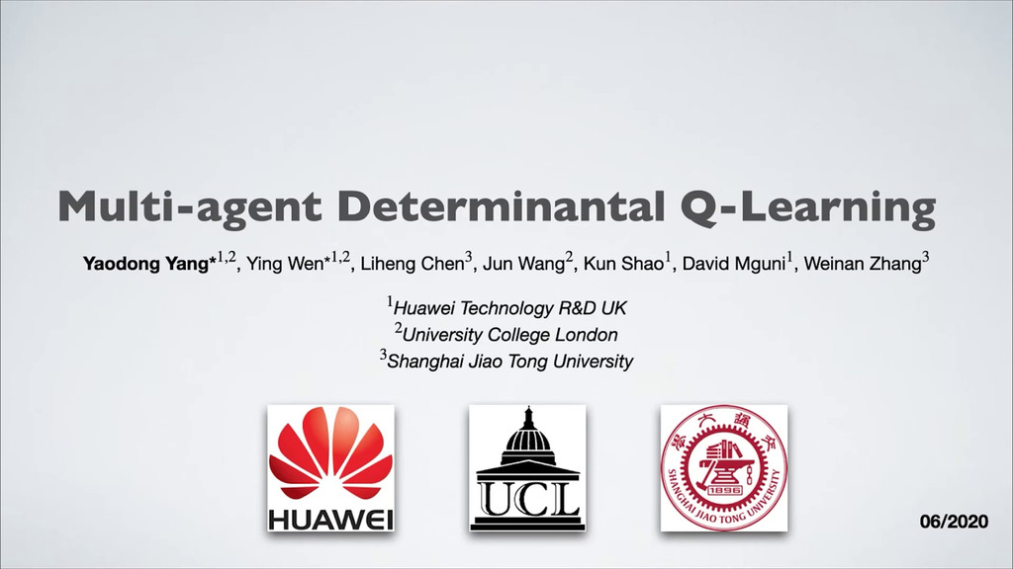
Notes:
本文提出了一个基于 CTDE 框架的、用以解决 Dec-POMDP 问题的 Value-based MARL 算法 Q-DPP 以及其深度版本 Deep Q-DPP，被 ICML 2020 接收为 Poster。

Slide 2
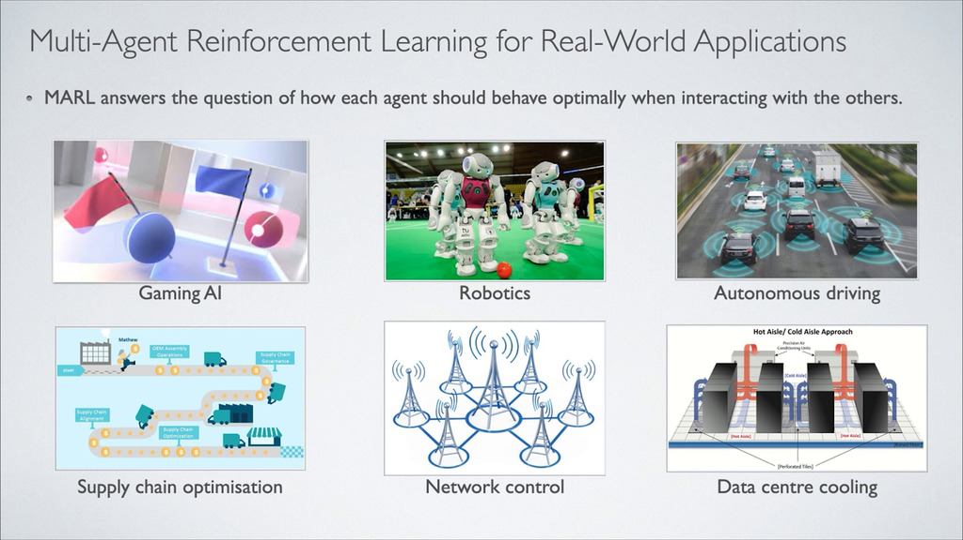

Slide 3
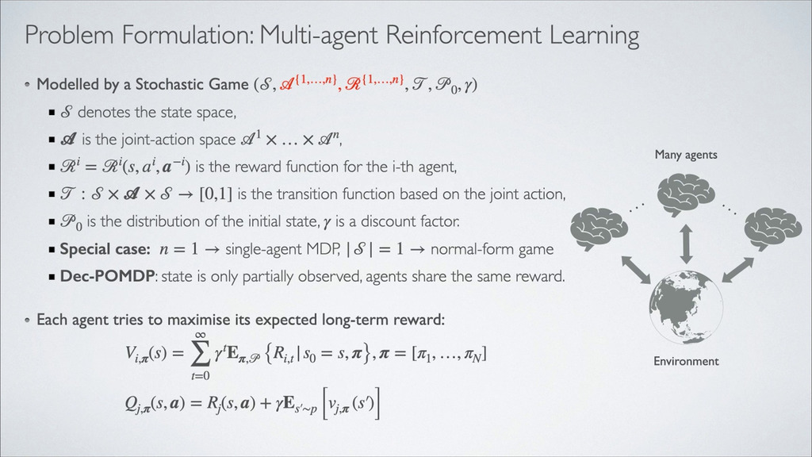

Slide 4
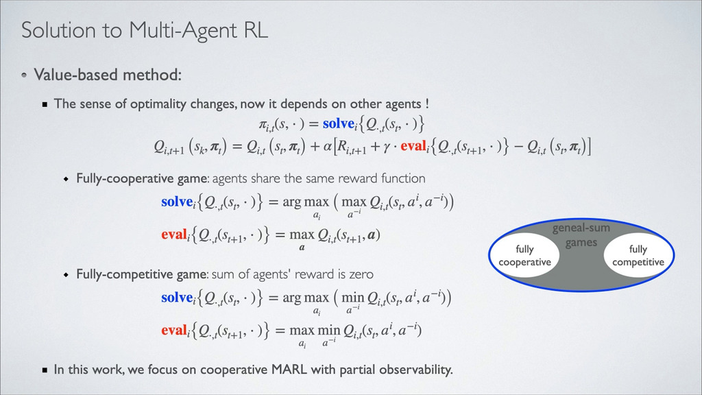

Slide 5
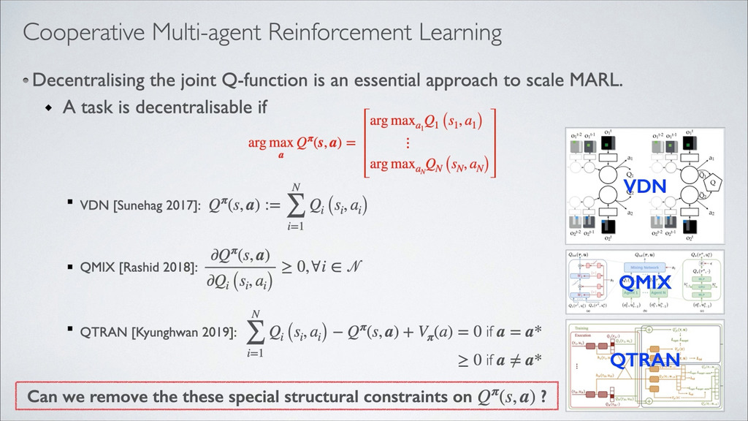
Notes:
文章认为现有的 value-based CTDE 方法，例如 VDN / QMIX / QTRAN 的性能会受到其定义的函数族的限制。为了解决这个问题，文章认为如果在算法执行的过程中，每个智能体执行的动作之间差异足够大，那么可以认为对于每个智能体而言其最优动作不受到其余智能体动作的影响。这样就意味着在每个智能体的值函数上分别求得的局部最优等价于在联合值函数上求得的全局最优。

Slide 6
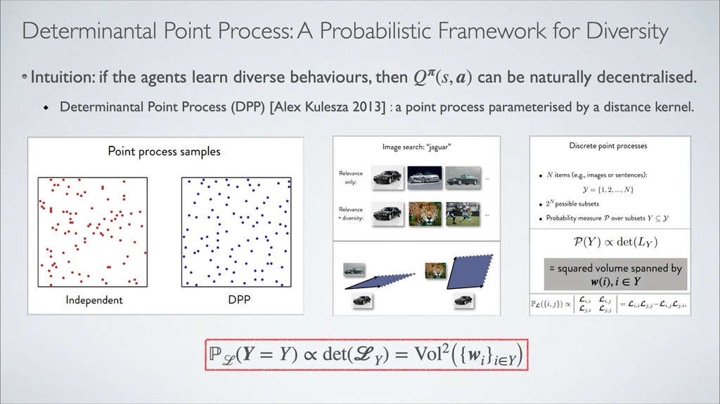
Notes:
为了使得算法能够为每个智能体执行差异足够大的动作，且算法的性能不受到所选函数族的限制，文章引入了 Determinant Point Process （DPP）这样一个一般性的概率模型。这个概率模型衡量的是从一个 ground set 中采样出一个 subset 的概率。这个概率的大小会受到这个 subset 中各元素的 quality 以及元素之间的 diversity 的影响。
具体来说，对于一个 ground 集合 Y一个 DPP，我们记为 P 表示的是 Y 所有可能的子集的概率分布。给定一个大小为 M*M的半正定核 L，其用来衡量 Y中一对元素之间的相似性，y表示根据 P从 Y中采样的随机子集，那么，对于 y，我们有det(Ly) 其中 Ly 代表根据 Y中元素索引构造的子矩阵，如果 L=WWt ，wi代表 W 的行，那么上述子矩阵的行列式等于 W中每一行张成的平行四边形的体积的平方。由于行列式大于 0，所以 DPP 是一个概率分布（归一化项为 所有子集的detLy求和 = det(L+I)）
DPP 能够表示采样而来的子集中各元素间的偏离性，例如对于一个只包含两个元素的子集，其对应的概率密度为LL-LL,这表明一旦这两个元素十分相似，即Lij = 根号Lii*Ljj 那么其 DPP 值为 0。这意味着这样的子集不可能被采样出来，也就保证了根据 DPP 采样得出的子集元素之间具有丰富的多样性。

Slide 7
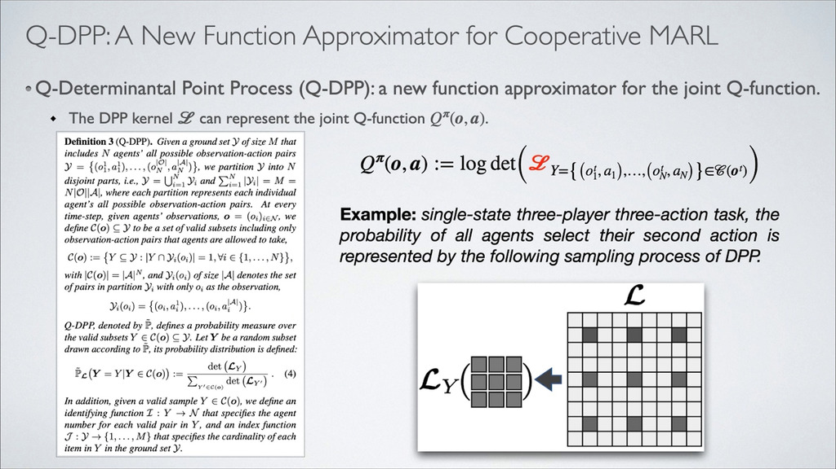
Notes:
现在我们将 DPP 扩展到 MARL 场景中，先来考虑离散状态以及动作空间的情况。我们将所有智能体所有可能的（观测-动作）对定义为集合 [公式] 中的元素，即Y = {(o11,a11),….(onn, ann)},
然后将 [公式] 分为每个智能体各自的集合 Yi。在每个时间步，给定智能体的联合观测o=(oi),我们定义 C()o为集合 Y中对应的元素，即 C(o)=…其中Yi=…
那么我们的 DPP 就可以定义为Pl(Y=Y)=…
这是为了保证每次采样的时每个智能体有且仅采样一次，并且是在当前观测下采样
简单来说，上述概率函数表明了在给定联合观测的情况下，所有智能体每一种联合动作被采样的概率，这样一来，我们就可以把上述 DPP 模型 “看作” MARL 中的联合策略。
现在的问题就是如何去优化这样一个联合策略。注意 Q-DPP 属于 value-based 方法，是因为 Q-DPP 将值函数定义如下 可以看到，Q-DPP 把值函数定义为正比于 DPP 模型表示的概率密度。如果我们根据 Q-Learning 方法来不断最大化这个值函数，也就等价于采用最大似然的方法来去估计 DPP 对应的概率模型，其可学习的参数就是半正定核 [公式]。由于行列式大于 0，所以上述参数化值函数可以用来表示任意的真实值函数。

Slide 8
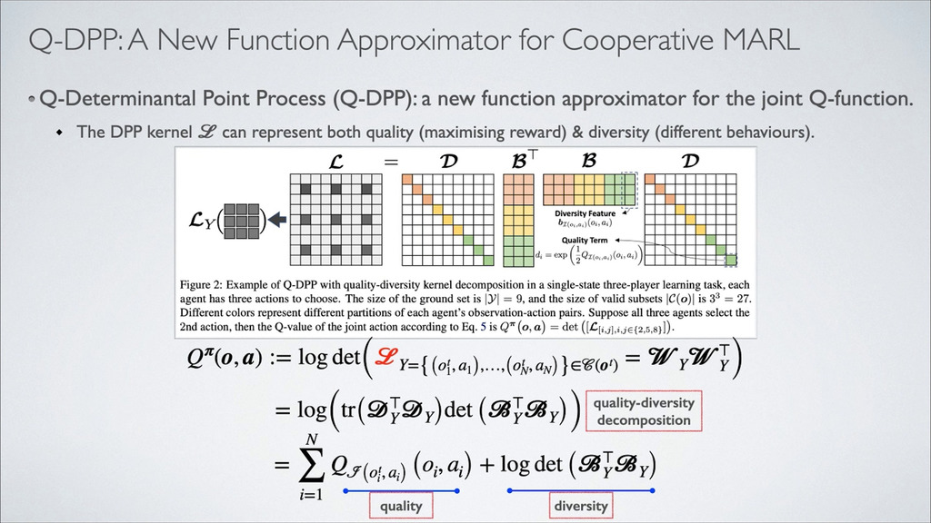
Notes:
在 DPP 模型中，我们一般将半正定核 L分解，即
其中 \mathcal{D} 中对角线上的每个元素代表每一个 （观测-动作） 对的 quality，即每个智能体各自的值函数；\mathcal{B} 中的每一列代表每一个（观测-动作） 对的 diversity 特征向量。

Slide 9
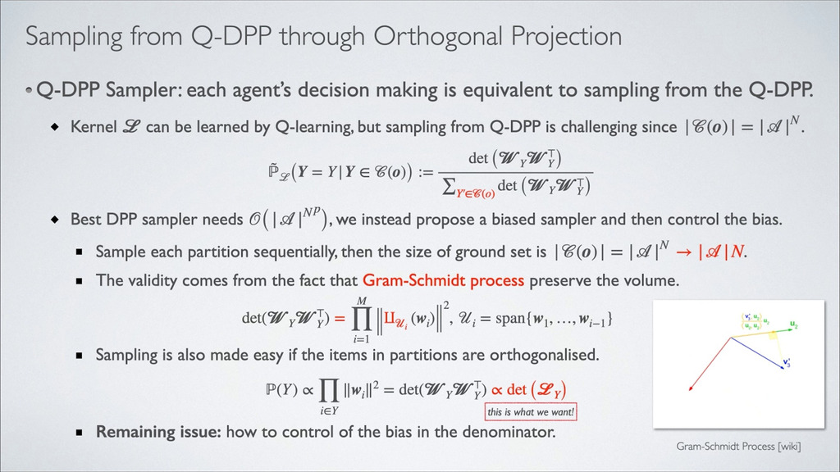
Notes:
我们知道 Q-Learning 的方法中有一个 behavior policy 用以采样 off-policy 数据以供值函数的训练，该采样策略最好有比较好的探索性。上面我们也提到 DPP 概率模型可以认为是 MARL 的联合策略，因为我们可以直接依据这个联合策略进行采样（仅仅在训练阶段）。由于我们是从一个联合策略中采样的，其基于 DPP 可以使得采样的样本具有很好的多样性 ，同时智能体之间并不是独立探索，这是 Q-DPP 一大优势。但是从高维 DPP 模型中采样不是一件简单的事情，本文这里结合 Gram-Schmidt 过程 提出了一种估计的 tractable 采样方法。
尽管Gram-Schmidt过程可以保留行列式，并且简单地保留采样过程，但它在标准化项上引入了偏差。
具体而言，我们提议的采样器中的标准化是在每个智能体级别Yi（oi）（见第5行中的红色）上进行的，该级别与上面P等式不匹配，该等式建议通过列出考虑所有分区的所有有效样本来进行标准化

Slide 10
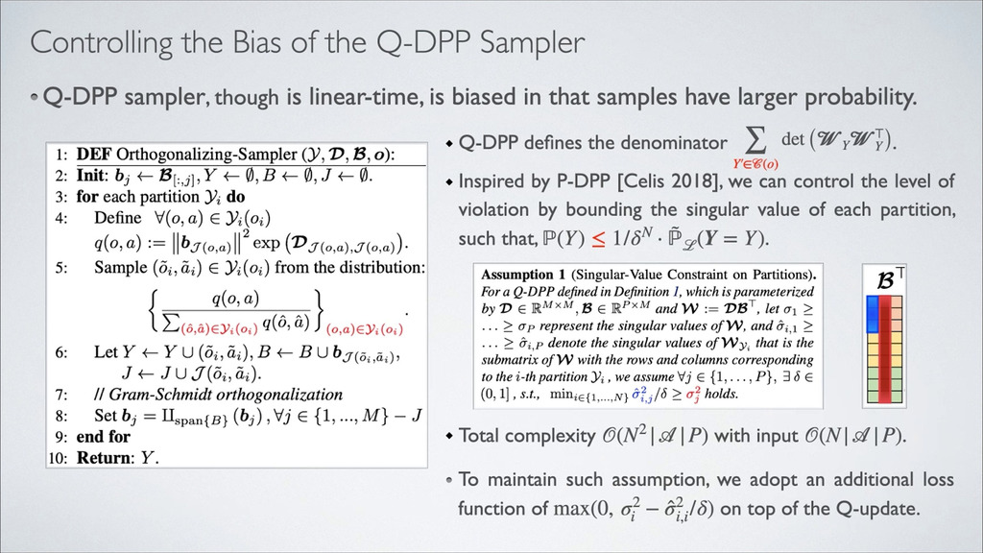
Notes:
尽管Gram-Schmidt过程可以保留行列式，并且简单地保留采样过程，但它在标准化项上引入了偏差。具体而言，我们提议的采样器中的标准化是在每个智能体级别Yi（oi）（见第5行中的红色）上进行的，该级别与上面P等式不匹配，该等式建议通过列出考虑所有分区的所有有效样本来进行标准化

Slide 11
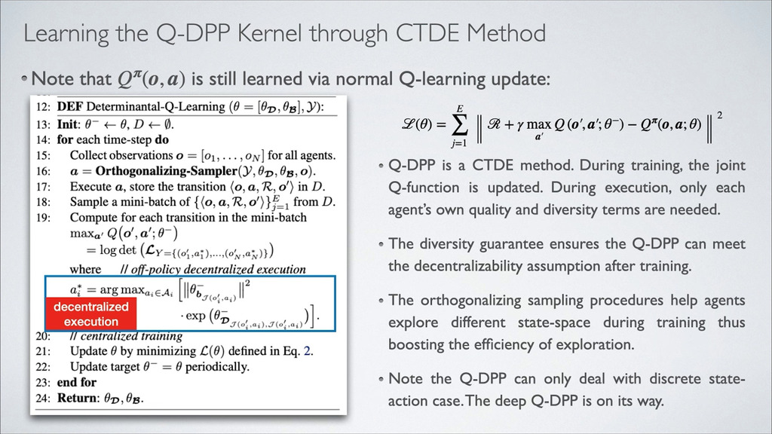

Slide 12
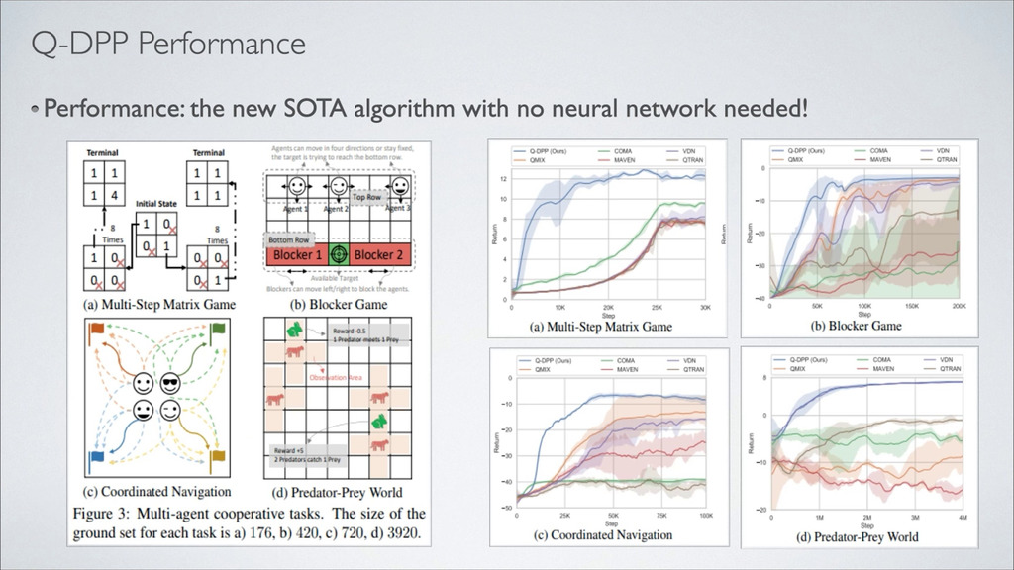

Slide 13
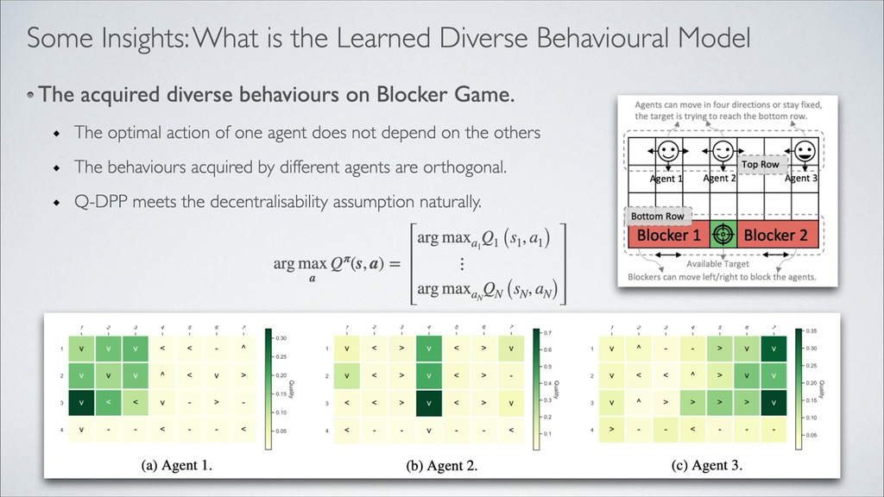

Slide 14
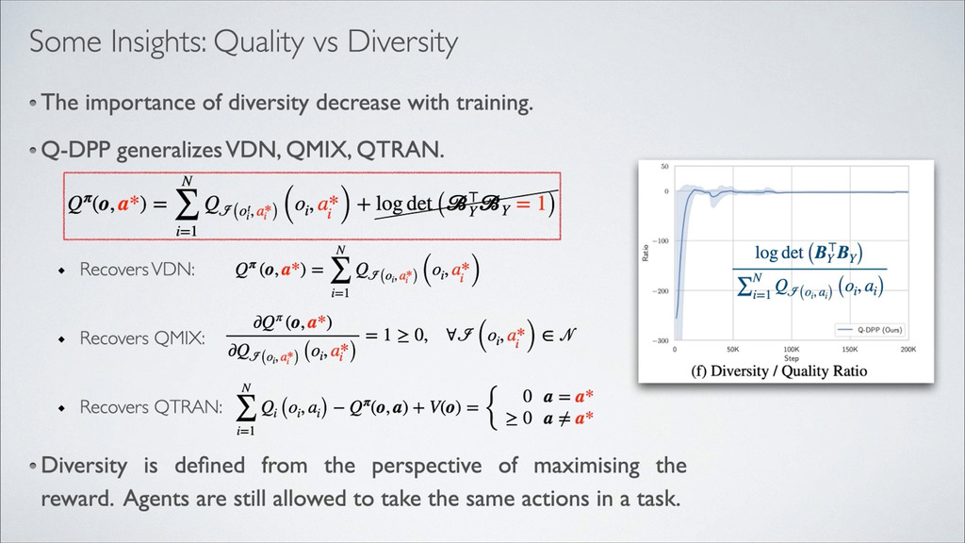
Notes:
基于质量多样性表示，可以在Q-DPP和现有方法之间建立关键联系。
结果表明，在与最优动作相对应的学习分集特征相互正交的充分条件下，Q-DPP退化为VDN QMIX QTRAN

Slide 15
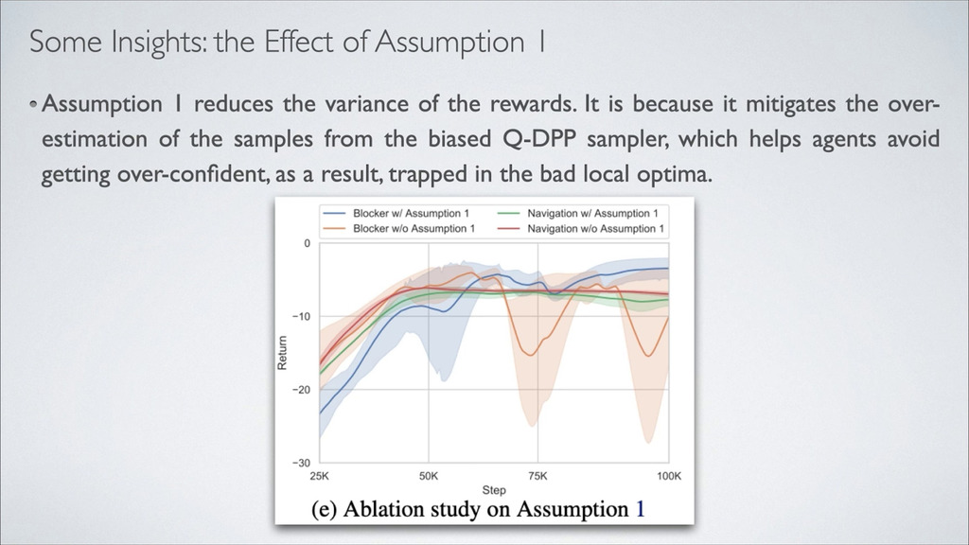

Slide 16
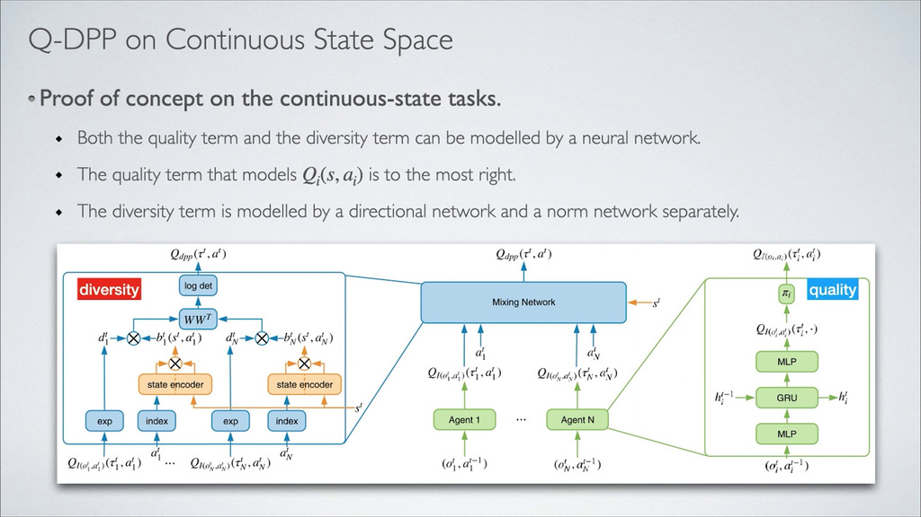

Slide 17
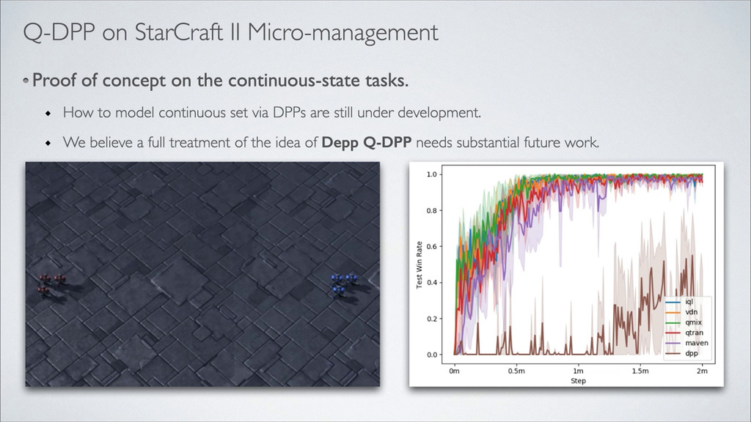

Slide 18
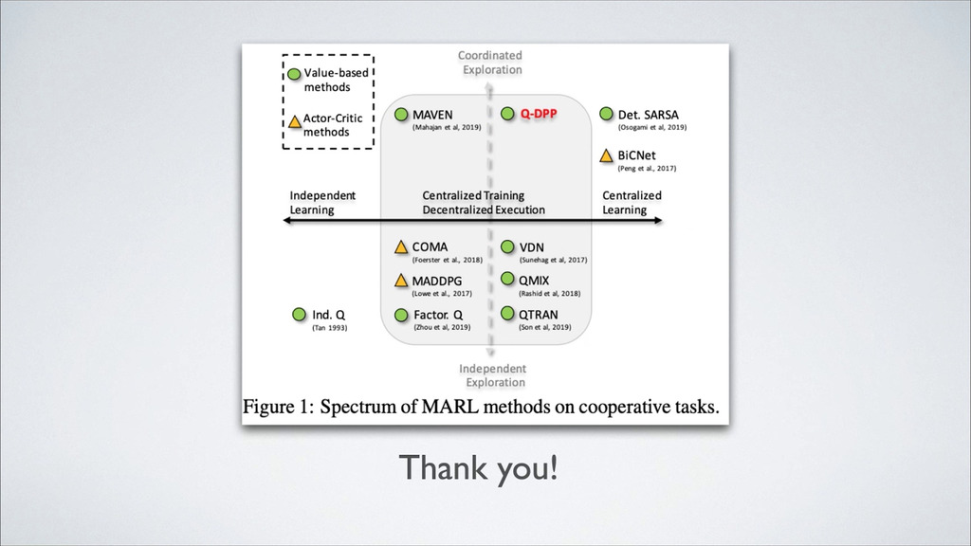
Notes:
Q-DPP 方法定位。可以看出，Q-DPP 是属于 CTDE 框架的 value-based 方法，且多智能体之间的探索是相互关联的
不错的工作，通过降低agent之间的影响使得局部最优解能近似于全局最优解，但是消除agent之间的相互影响真的好么，在有些合作的环境下是需要agent之间互相通信或者一起完成某个task的。
这也是算法的局限所在，更适合偏向分工的工作。另外，可扩展性是另外一个问题，涉及到高维的矩阵运算以及采样问题。
如果每个智能体的动作相关程度更低，那么每个智能体的策略受到其余智能体的影响就会越小。对应地，所有智能体的联合策略就会更少地被智能体之间的复杂联系所决定，更多地被每个智能体独立的动作所决定。这样，每个智能体只要找到了自己的局部最优，全局最优也就实现了。

